Slide 1


Anime
Probability - Sekolah Data Pacmann
pacmann.io
© 2022 – Pacmann AI

Slide 2
Outline
Introduction
Research Question
Conclusion
Further Research

Slide 3
Introduction
Memang seberapa banyak orang yang jadi member atau pelanggan dari anime? seberapa banyak sih episodenya? apakah lebih banyak dari rata-rata episode drakor? lalu anime menawarkan genre apa saja? kemudian bagaimana popularitas dari anime itu sendiri?
Rekomendasi judul anime yang perlu ditonton? serta Genre apa yang mendominasi industri anime dan apakah kualitas genre tersebut cukup baik?

Slide 4
Dataset
Anime ID
Title
Synopsis
Genre
Aired
Episodes
Members
Popularity
Ranked
Score

Slide 5
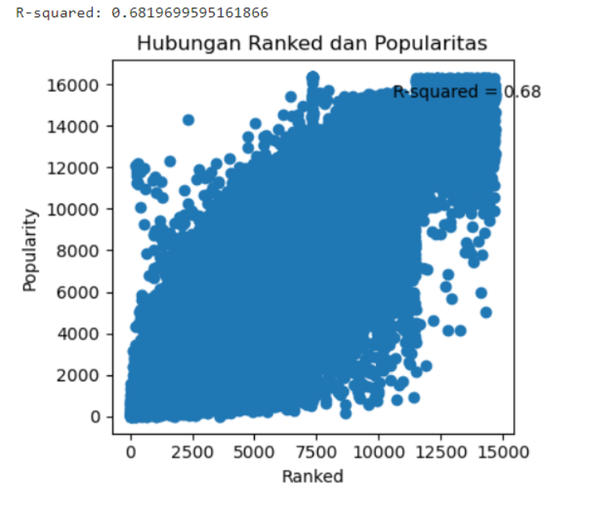
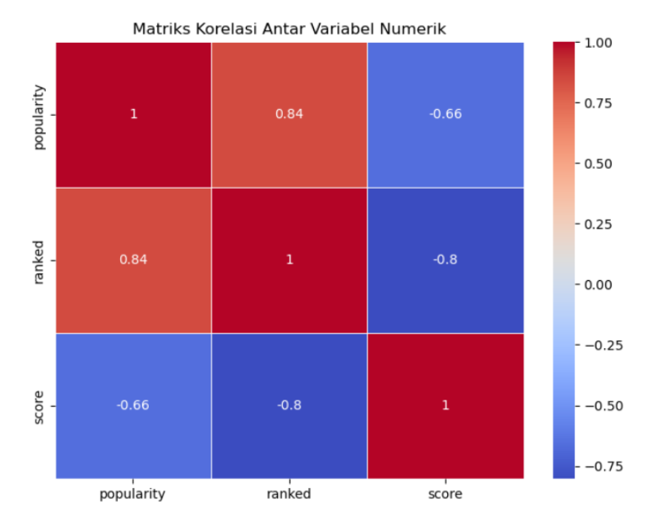
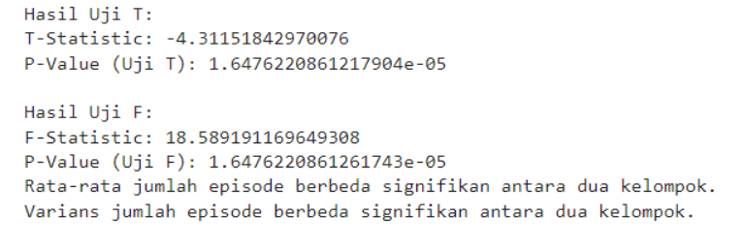
Research Question
1. Bagaimana korelasi antara tiga variabel, yaitu: variabel popularitas, ranked, dan score?

Slide 6
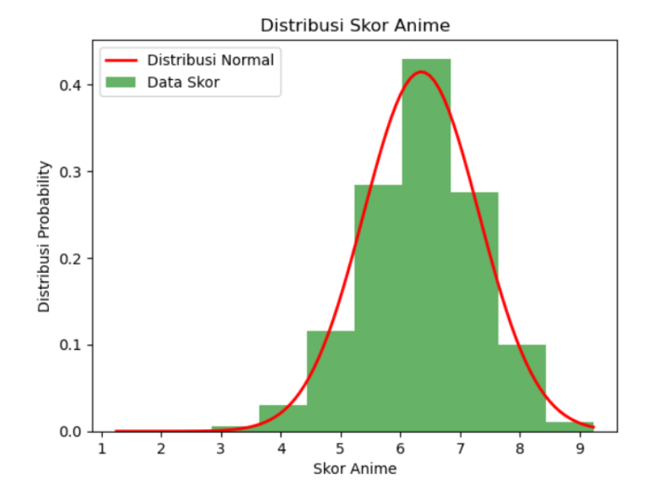
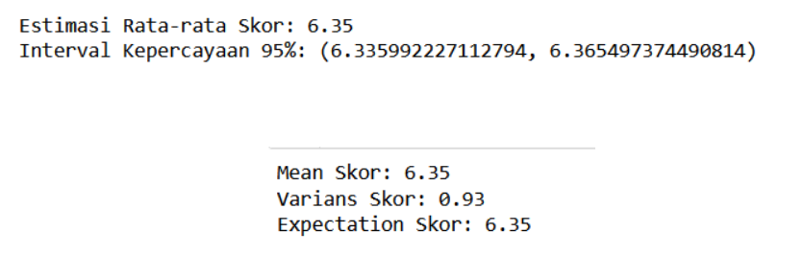
Research Question
2. Bagaimana distribusi skor anime? apakah itu terdistribusi secara normal atau mengikuti distribusi lain?

Slide 7
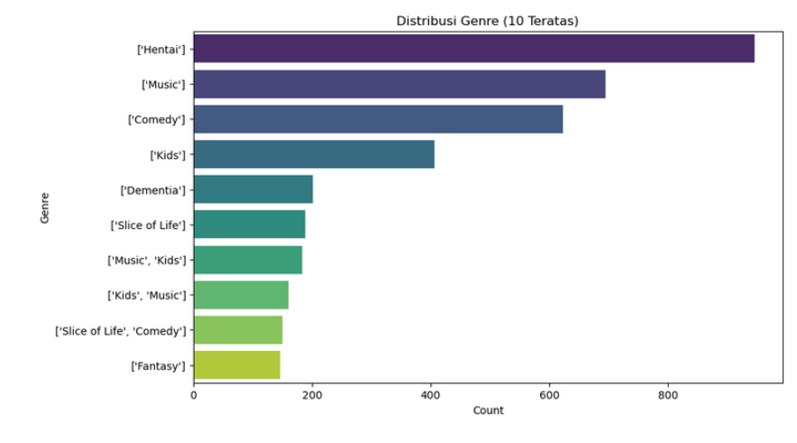
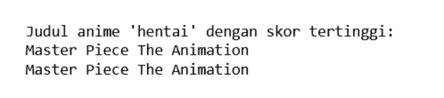
Research Question
3. Bagaimana distribusi genre anime jika diurutkan menjadi 10 teratas?
4. Lalu judul apa saja yang memiliki genre hentai? dan dari judul itu mana saja yang memiliki skor paling tinggi?

Slide 8
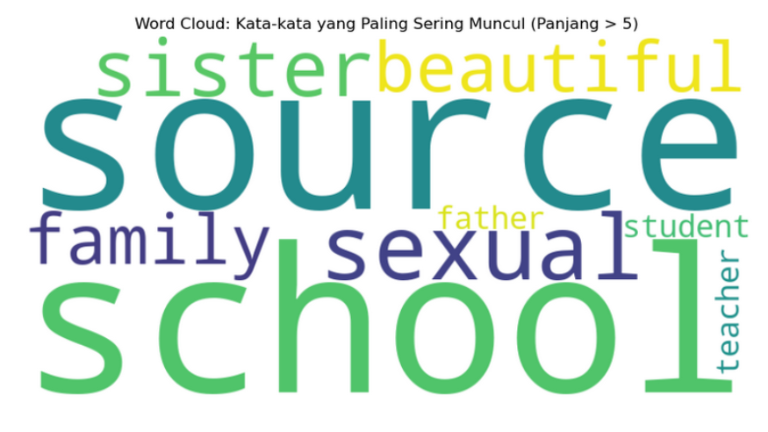
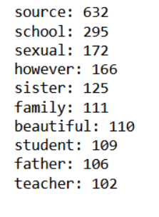
Research Question
5. Kemudian bagaimana synopsis dari judul tersebut? kata-kata apa saja yang sering muncul dalam film tersebut?

Slide 9



Research Question
6. Bagaimana probabilitasnya?

Slide 10
Conclusion
Ternyata ditemukan bahwa dominasi genre "Hentai" tidak selalu memiliki skor yang tinggi dan tidak selalu memiliki ranked kurang dari 100. Meskipun genre "Hentai" mendominasi di setiap judul anime yang ada tetapi jika dilihat dari skor dan ranked tidak bisa dipastikan kualitasnya.

Slide 11
Further Research
Penelitian selanjutnya lebih kepada bagaimana respons dari pelanggan anime terhadap tiap genre anime dan judul dari anime itu sendiri. Hal ini guna melihat bagaimana sentimenitas dari industri anime itu sendiri

Slide 12
Conclusion
Brief explanation of what you get

Slide 13
Thank You
Notes:
Transisi antar outline

